Slide 1
МБДОУ “Кырачаан” в сетевом проекте
“Мин дойдум –
Олоҥхо дойдута”

Slide 2
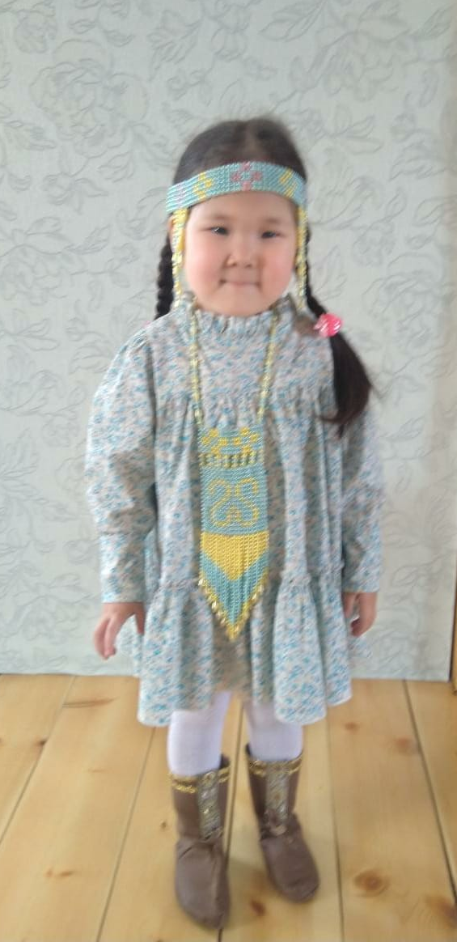
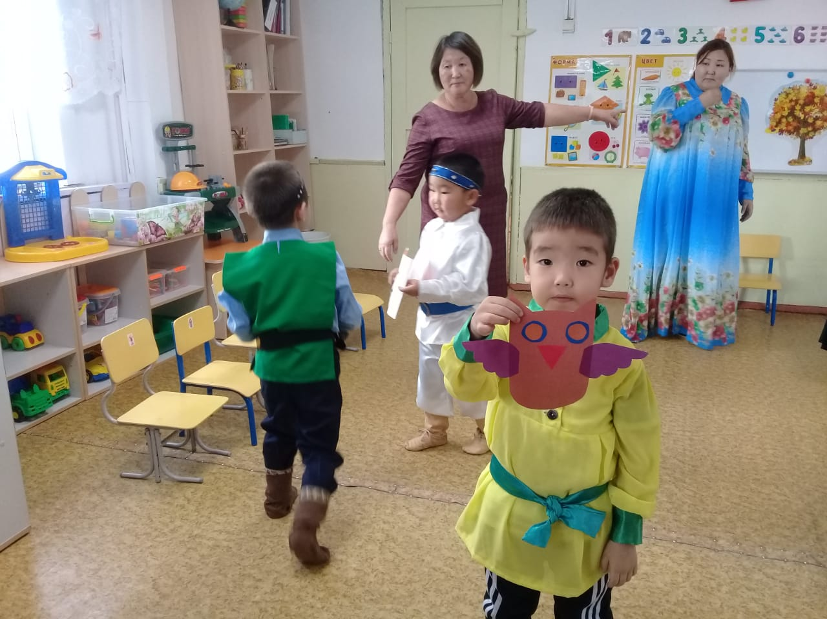
Мастер-класс Нартаховой С.А.

Slide 3
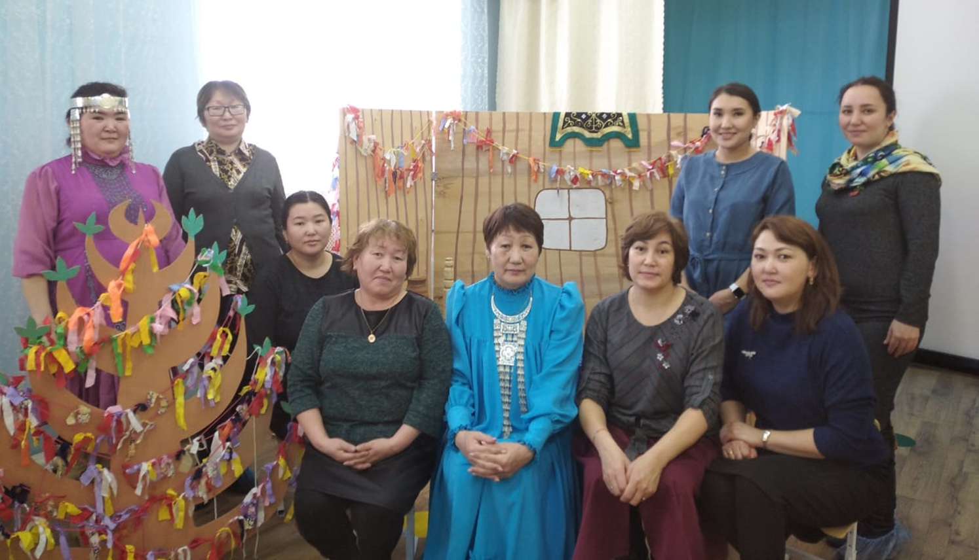
Районный семинар «Якутские настольные игры»

Slide 4
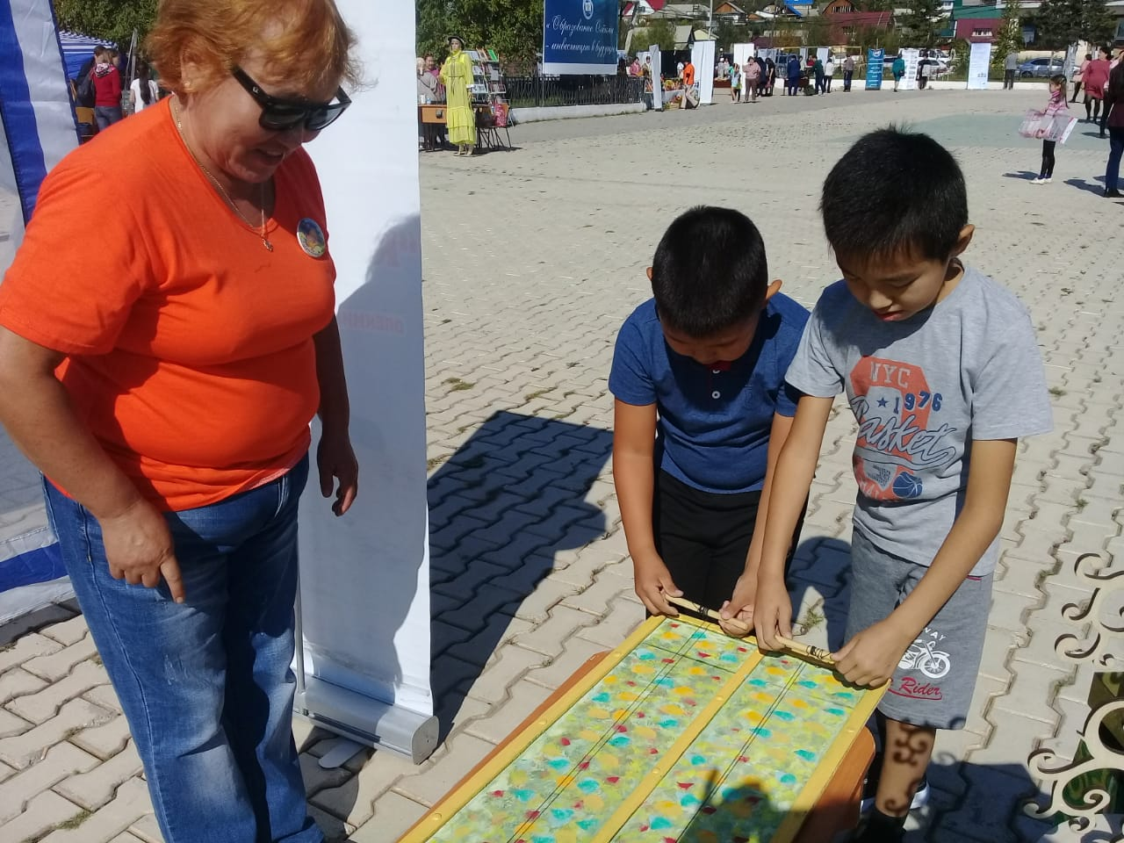
Фестиваль образовательных идей. г.Олекминск

Slide 5
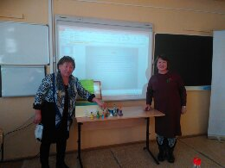
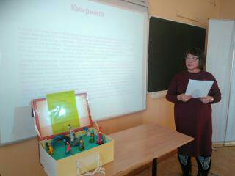
Республиканская НМК «Ысыах в Олекме: пути возрождения, популяризации и сохранения эпического наследия»

Slide 6
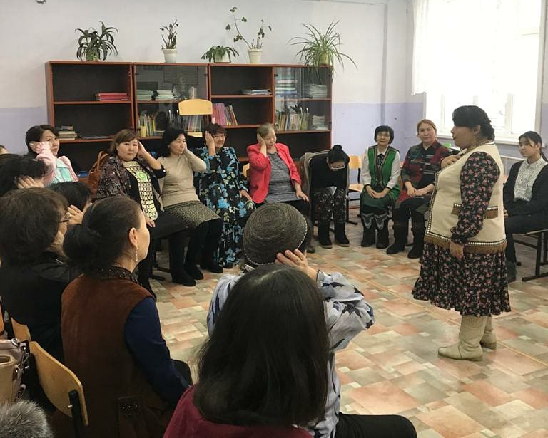
Мастер-класс Мойтохоновой С.М. в рамках республиканской НМК

Slide 7
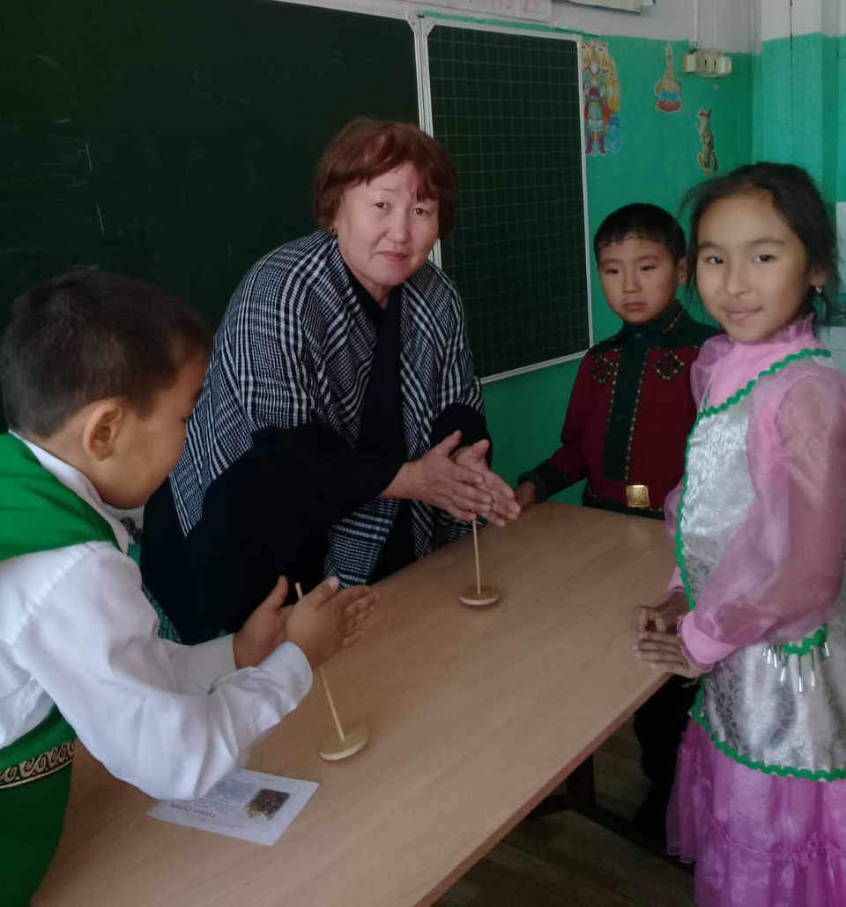
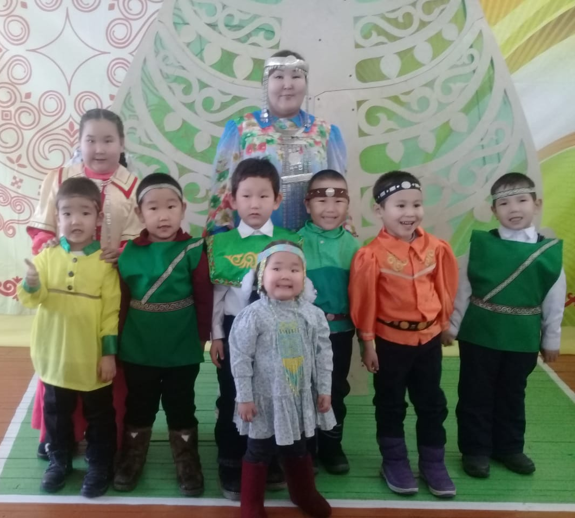
День Олонхо

Slide 8
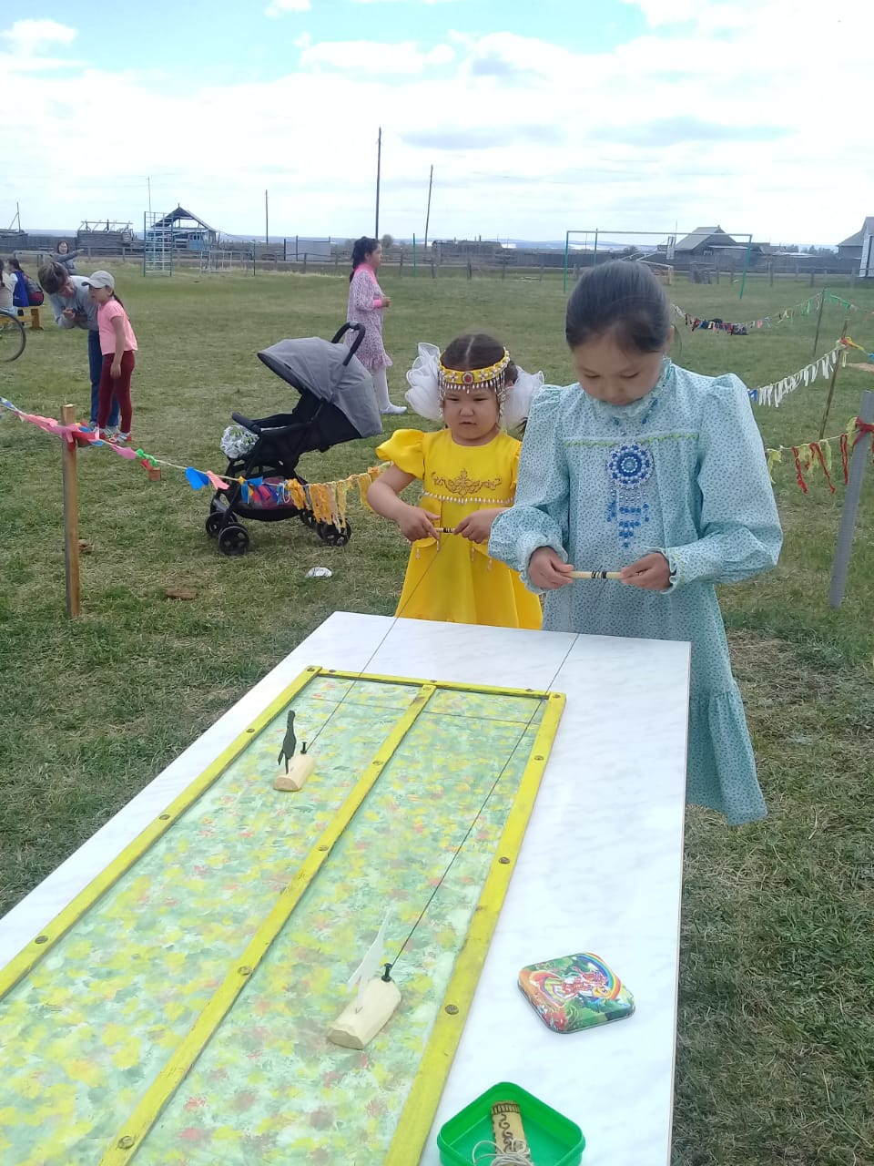
Оҕо-аймах ыһыаҕа

